Slide 1
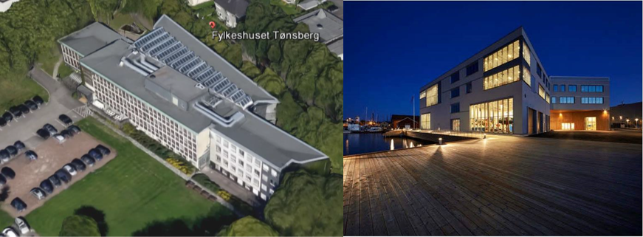
Innovative energiløsninger
Energifabrikker - 2 piloter i Vestfold fylkeskommune

Slide 2
Mål
Søke de energismarte løsningene for fremtiden.
  Øke egenproduksjonen av energi
  Redusere effekttopper
  Redusere behovet for nettutbygging
  Bidra til innovasjon og utvikling
  Gå foran og vise de gode eksemplene – kunnskapsdeling og formidling
  Benytte løsningne fremtidsrettet i utdanningsprogrammene
  Redusere driftskostnadene til fylkeskommunen (og samfunnet)
  Vi tror potensialet er stort og at det finnes mange gode løsninger!

Slide 3
Behov
For å nå målene tror vi dialog og kunnskapsdeling er veien å gå
Utviklingen i markedet skjer svært raskt, løsningene er mange, ulike og sammensatte. Vi tror markedet best kan beskrive hva som er mulig i dag og hvilke løsninger det er smart for oss som en langsiktig eier og drifter å strekke seg mot. For å bli en god bestiller har vi behov for at markedet deler denne kunnskapen med oss – og at vi utvikler de smarte løsningene sammen!

Slide 4
Forventninger
Vi tror at vi som offentlig aktør kan bidra til at de gode og energismarte løsningene utvikles raskere gjennom dialog, samhandling og kunnskapsdeling – og vi tror markedet vil være med
Vi vil gjerne høre hva dere som leverandører tenker, hvilke løsninger dere ser og hva dere kan bidra med for å gjøre våre (og andres) bygg energismarte, energieffektive og kostnadseffektive
For å oppnå de gode og helhetlige løsningene tror vi samarbeid mellom leverandører og konsulenter er nødvendig. Vi tror svaret ligger i å kombinere ulike systemer og løsninger.
Vi tror løsningene har stor overføringsverdi til andre bygg/ bestillere

Slide 5
Tanker
Microgrid?
Lagring termisk, elektrisk, gass, geopark?
Varmepumper?
Microkraft?
Solenergi?
Leveranse til nett og fjernvarme/ kjøling?
Forflytning fra en energiform til en annen, fra ett sted til et annet?
Ligger det gode løsninger i «The internett of things»?

Slide 6
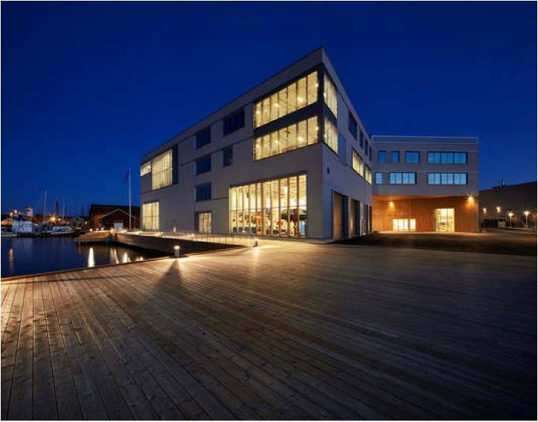
Fakta i korte trekk – Fylkeshuset og Færder
Fylkeshuset i Tønsberg Færder videregående skole

